Slide 1
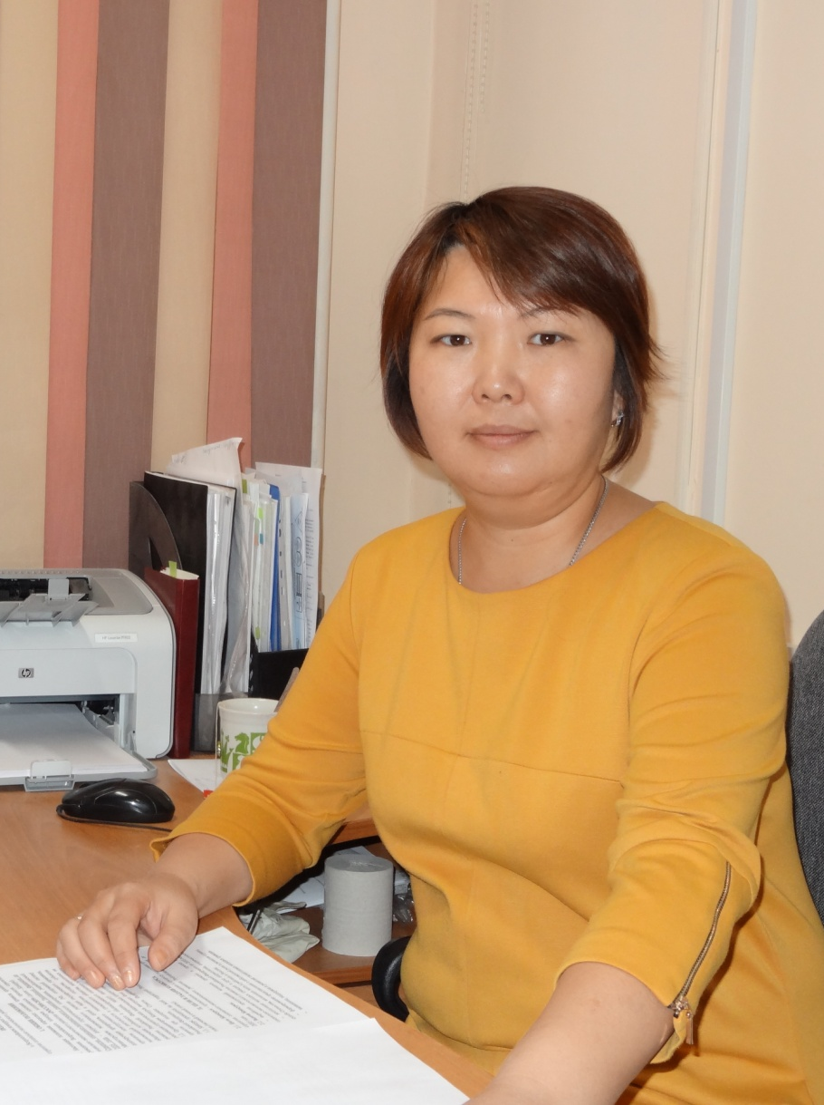
Министерство образования и науки Республики Саха (Якутия) Государственное бюджетное профессиональное образовательное учреждение Республики Саха (Якутия) «Якутский коммунально-строительный техникум»
ПОРТФОЛИО
Торонова Баярма Гомпиловна
преподаватель ГБПОУ РС(Я) «Якутский коммунально-строительный техникум»

Slide 2
Общие сведения.
Ф.И.О. Торонова Баярма Гомпиловна
Место работы: ГБПОУ РС (Я) «Якутский коммунально-строительный техникум»
Основное место работы: АО ДСК
Должность- Начальник ОТК и Лаборатории
Должность: Преподаватель
Стаж: Общий трудовой стаж – 16 лет
Педагогический стаж – 2 года
В данном ОУ – 2 года
Образование: 2003 г. Якутский государственный университет им. М.К.Аммосова
Специальность: «Производство строительных материалов, изделий и конструкций»
Квалификация: инженер-строитель-технолог
Претендует на: Соответствие занимаемой должности

Slide 3
Профессиональная переподготовка.
2017 г. Удостоверение о краткосрочном квалификации в АНО ДПО «Учебный центр подготовки кадров» по теме «Безопасность строительства и осуществление строительного контроля» (БС-15) – 72 часов.
2018г. Уведомление о включении сведений в Национальный реестр специалистов в области строительства в Ассоциация «Общероссийская негосударственная некоммерческая организация- общероссийское отраслевое объединения работодателей» по виду деятельности «Организация выполнения работ по строительству, реконструкции, капитальному ремонту объектов капитального строительства» с присвоением идентификационного номера Специалиста С-14-145233

Slide 4
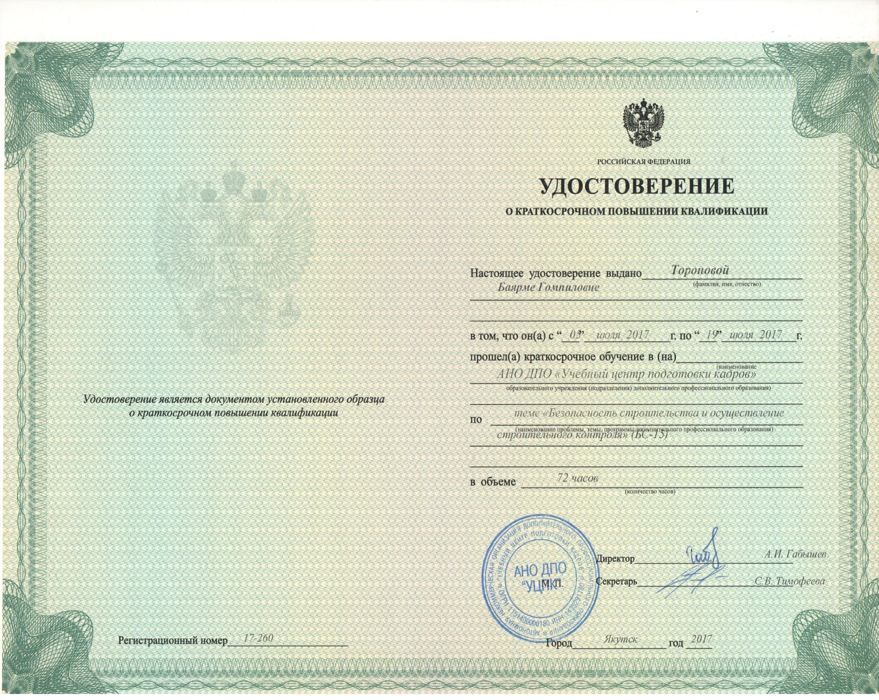

Slide 5
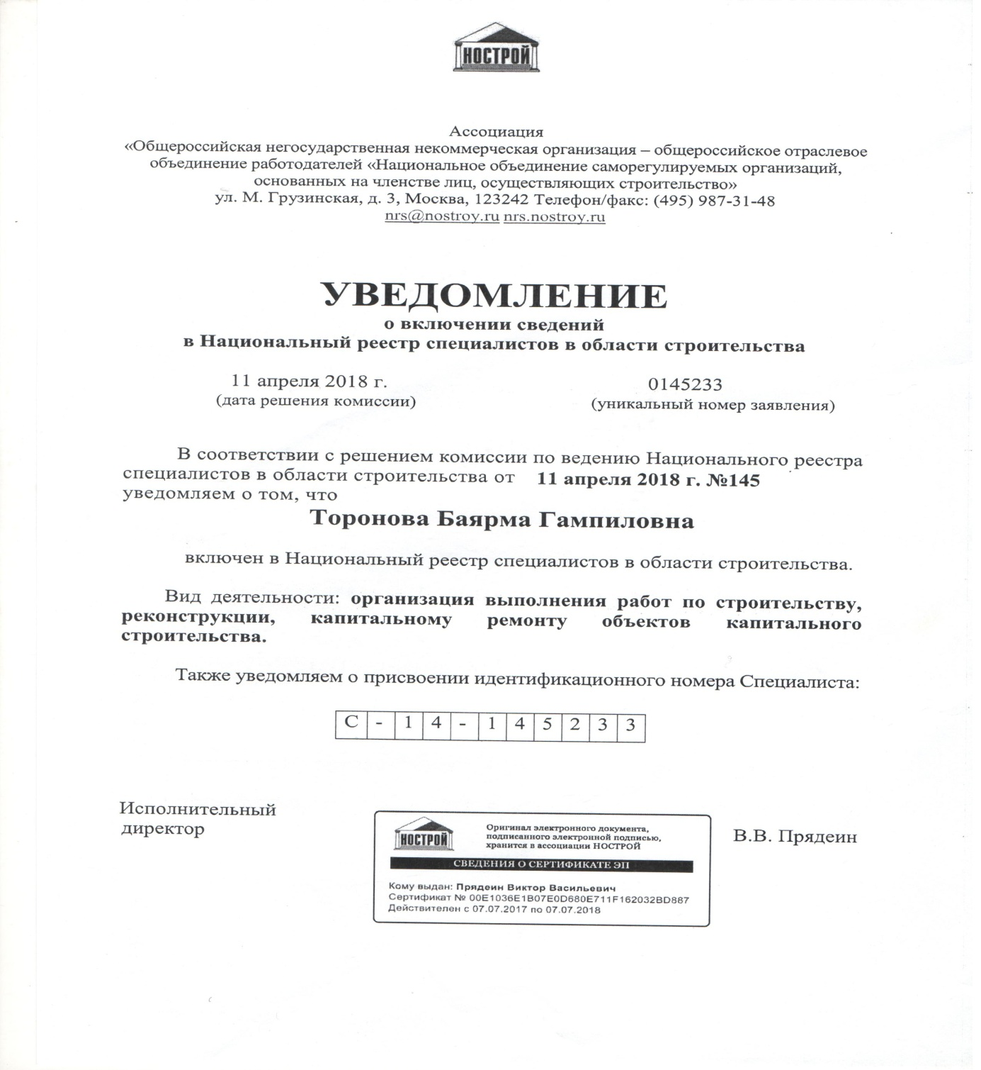

Slide 6
Результаты учебной деятельности по итогам мониторинга ПОО.
Преподаваемая учебная дисциплина: «Материаловедение»,«Технология строительного производства»,«Спецтехнология», профессиональный модуль ПМ02 «Выполнение бетонных и опалубочных работ.
Группы, в которых преподает аттестуемый работник, их специализация :
- Материаловедение, Спецтехнология (Бетонщик -2,3разряд-2017,2018,2019гг.) – очное, краткосрочные курсы;
- Материаловедение,Спецтехнология (Формовщик изделий, конструкций и стр. материалов -2 разряд -2018г.)- очное обучение, краткосрочные курсы;
- ПМ 02 «Выполнение бетонных и опалубочных работ»( МОР-18) - очное обучение;
- Учебная практика (Бетонщик, формовщик, МОР)

Slide 7
Показатель «Динамика учебных достижений обучающихся очного отделения» за 2017-2019 учебный год.
группа | Учебная дисциплина | Всего студентов | Аттестовано | Итоги успеваемости
 |  |  |  | % успеваемости | % качества
Бетонщик-2017 | Материаловедение | 8 | 8 | 100 % | 100 %
 | Технология строительного производства | 8 | 8 | 100 % | 100 %
Бетонщик-2018 | Материаловедение | 3 | 3 | 100 % | 100 %
 | Спецтехнология | 3 | 3 | 100 % | 100 %
Формовщик-2018 | Материаловедение | 5 | 5 | 100 % | 100 %
 | Спецтехнология | 5 | 5 | 80% | 100%
МОР-2018 | Выполнение бетонных и опалубочных работ | 14 | 14 | 100 % | 65,9 %
Бетонщик-2019 | Материаловедение | 5 | 5 | 100 % | 100 %
 | Спецтехнология | 5 | 5 | 100% | 100%
ИТОГО: |  |  |  | 98,1% | 93,8 %

Slide 8
Диаграмма успеваемости очного обучения на 2017 - 2019 уч.гг.

Slide 9
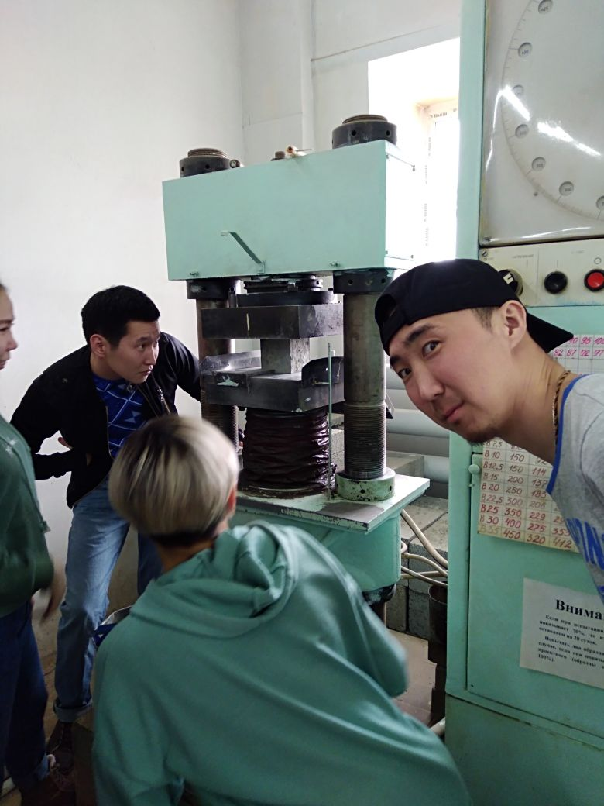
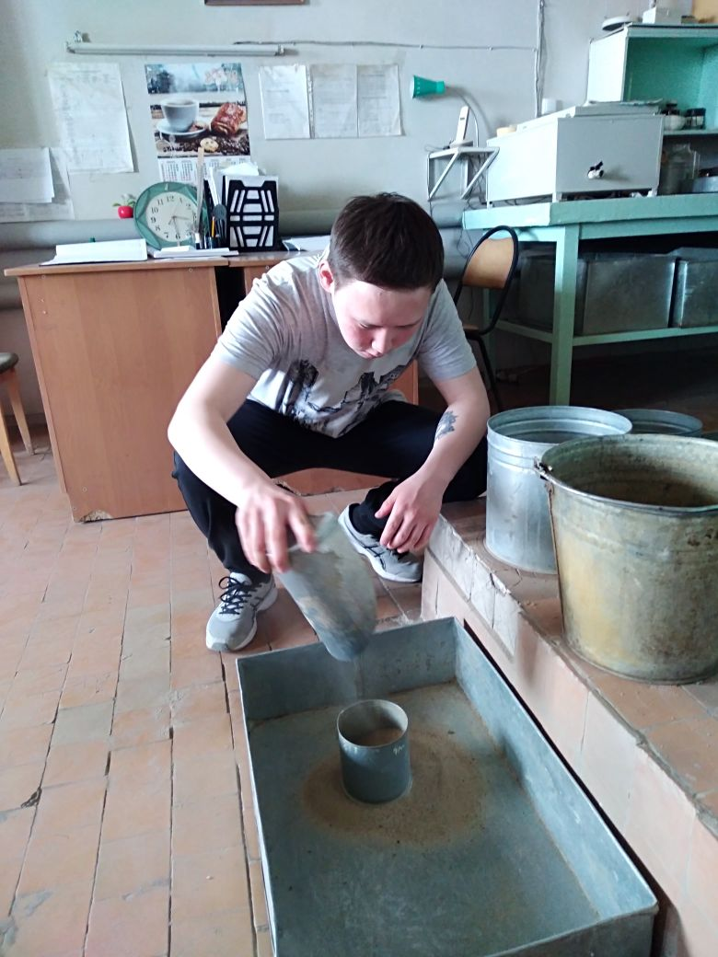
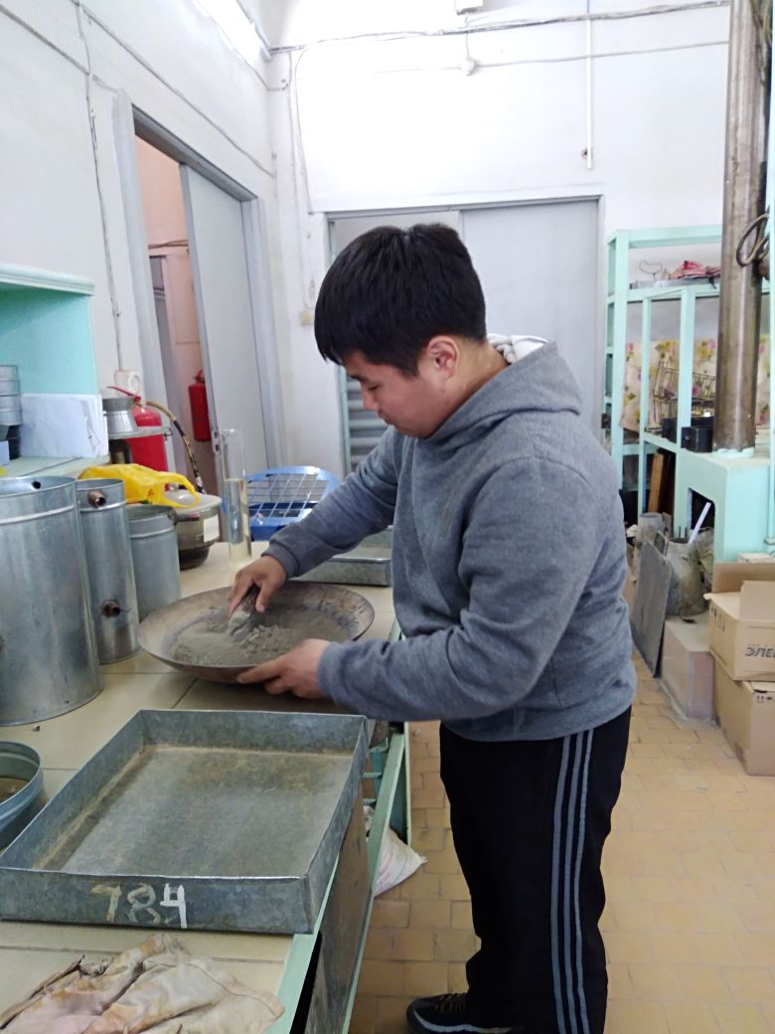
Учебная практика в лаборатории АО «ДСК»

Slide 10
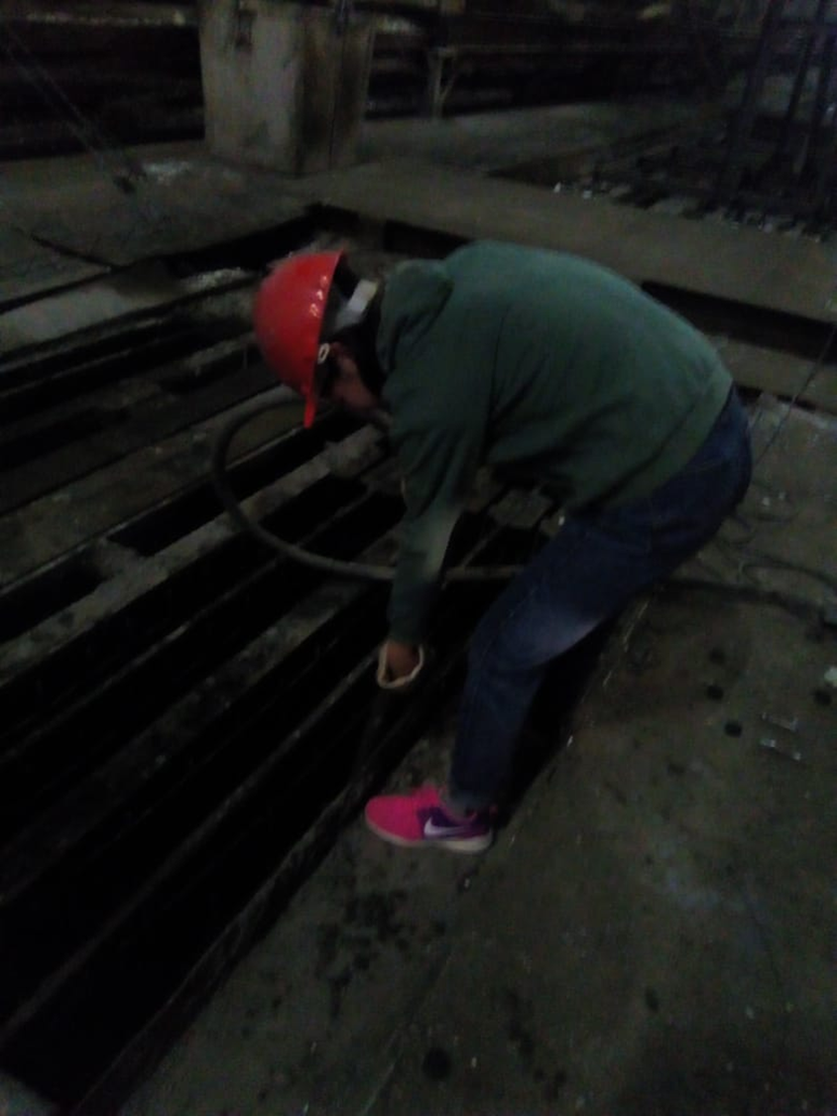
Дуальное обучение студентов на АО ДСК

Slide 11
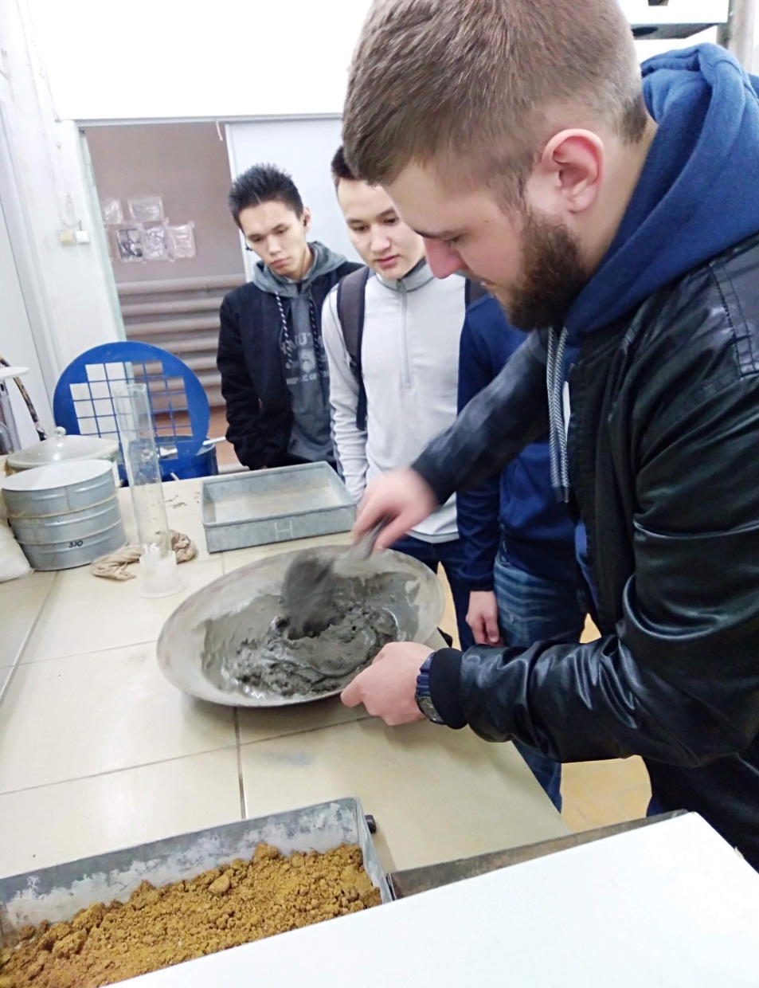
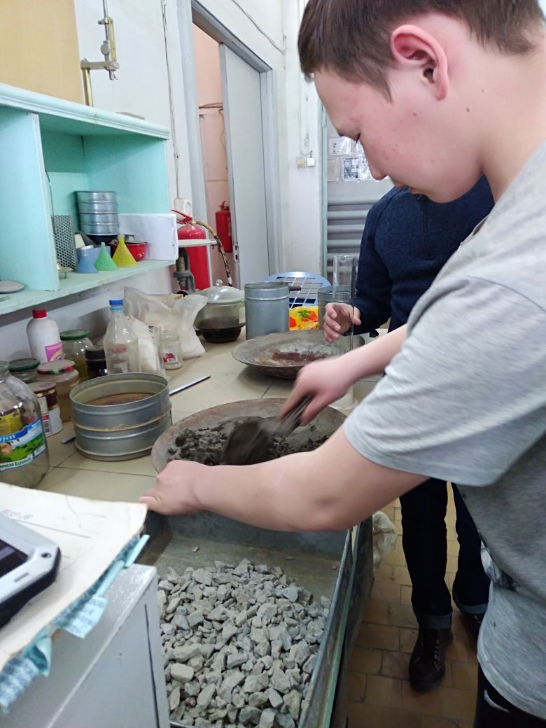
Учебная практика в лаборатории АО ДСК
Группа МОР-18

Slide 12
Награды за профессиональную деятельность

Slide 13
Спасибо за внимание !!!

